Slide 1


Università degli studi di Genova
Scuola politecnica
DIBRIS Dipartimento di Informatica,Bioingegneria,
Robotica, e Ingegneria dei sistemi
Software Engineering
Esami On Line
JavaFx Project
Elaborato da:
Asma Rebhi
Esaminato da:
Massimo Narizzano
Anno accademico: 2018-2019

Slide 2
Obiettivo
Lo scopo di questo progetto è quello di creare un tool per i sistemi dell'università, che permetta agli studenti e ai docenti la gestione dei piani di studio degli studenti universitari e la registrazione/prenotazione agli esami.

Slide 3




Tools e IDE
StarUML per creare i diagrammi.
Netbeans 8.2 come IDE con JavaFx project
SceneBuilder per integrarlo nel Netbeans e creare interfaccia grafica
PhpMyAdmin per creare database dell’applicazione

Slide 4
Realizzazione
Home Page
Autenticazione
Servizio per docenti
Servizio per studenti

Slide 5
Home Page
Consultare i corsi disponibili
Autenticarsi
Consultare le statistiche sul corso

Slide 6
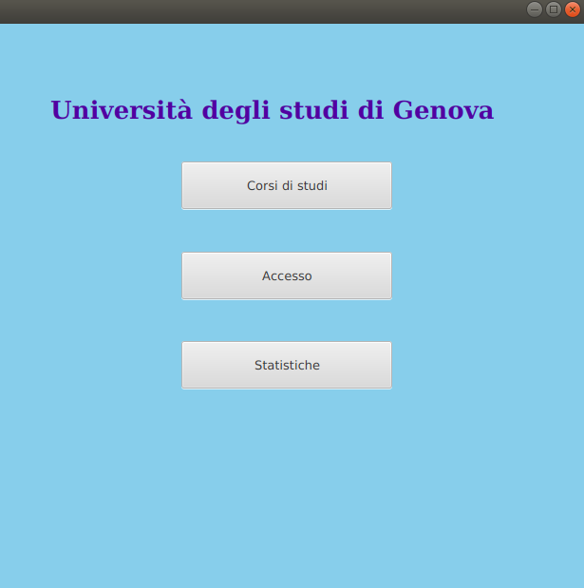
Realizzazione

Slide 7
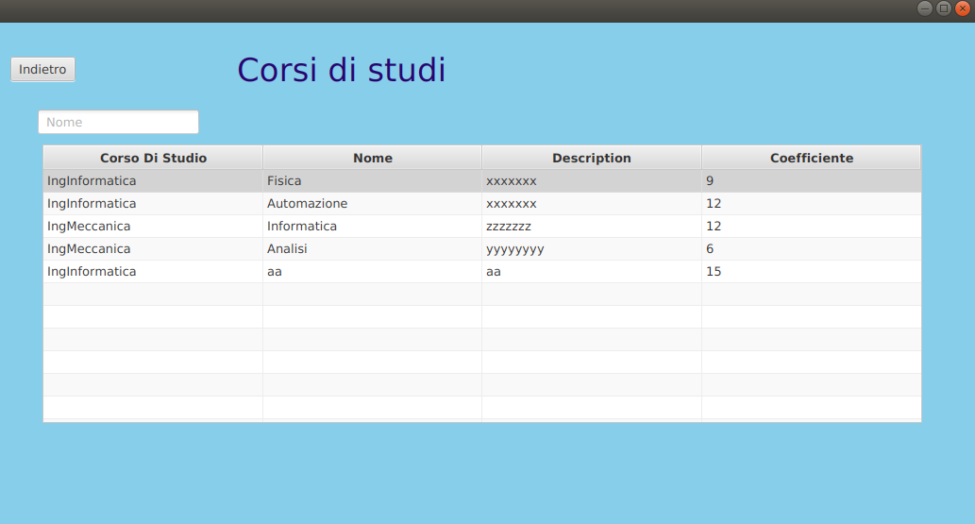

Slide 8
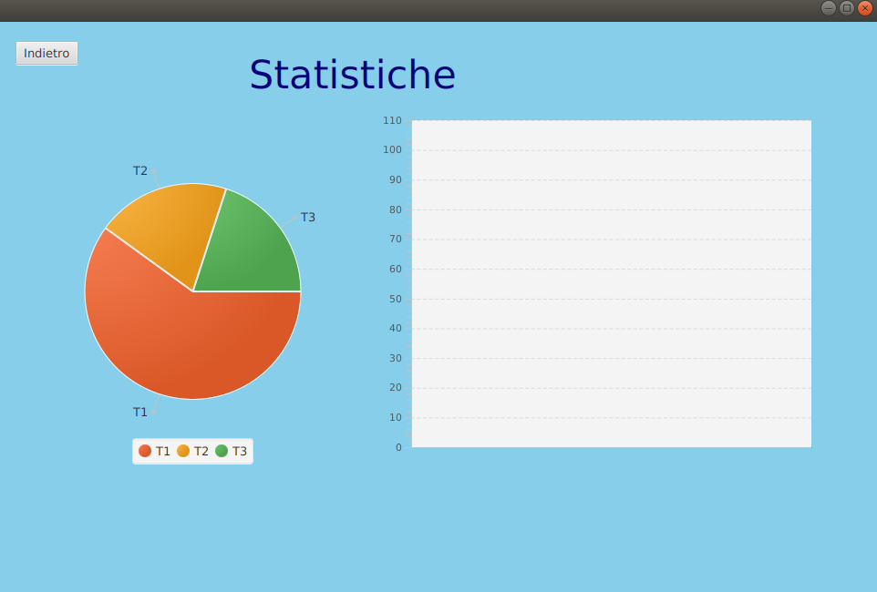

Slide 9
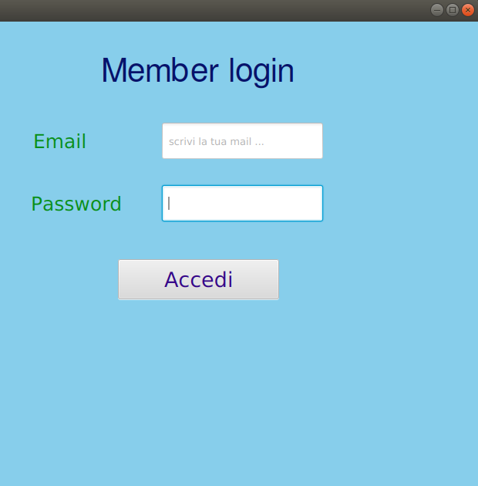

Slide 10
Servizio per docenti
Inserire appello
Registrare i voti
Consultare le statistiche sul corso

Slide 11
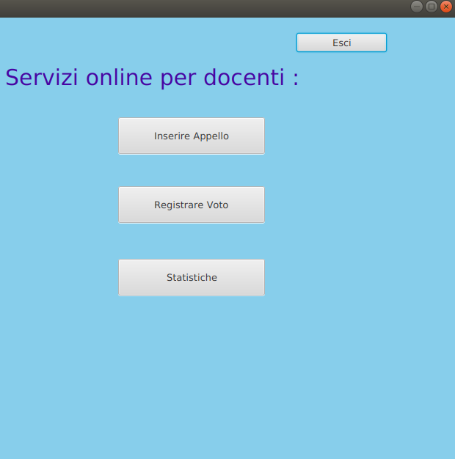

Slide 12
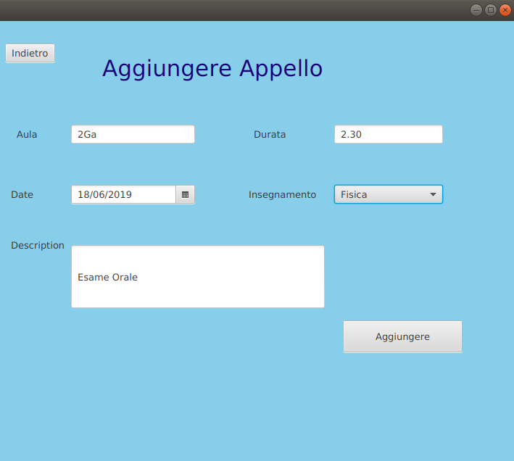

Slide 13
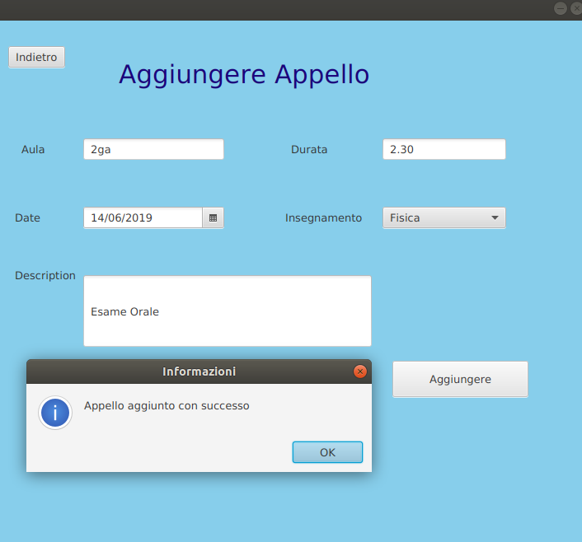

Slide 15
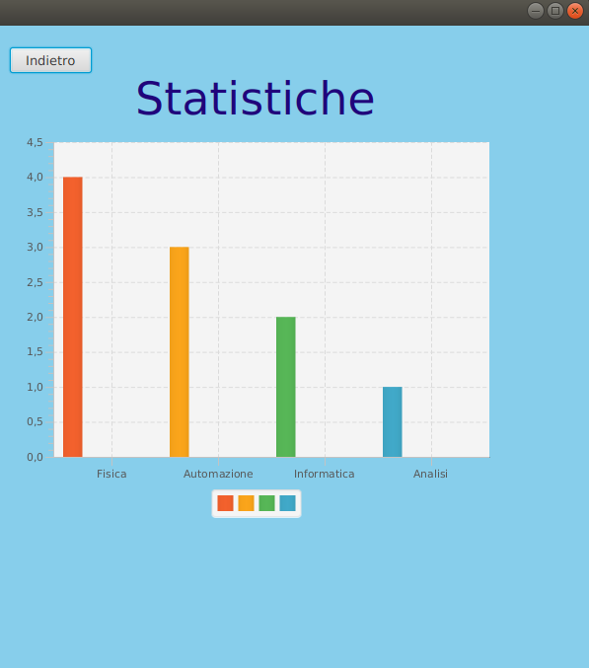

Slide 16
Servizio per studenti
Modifica anagrafica
Compilare il piano di studio
Voti esami
Prenotazione esami

Slide 17
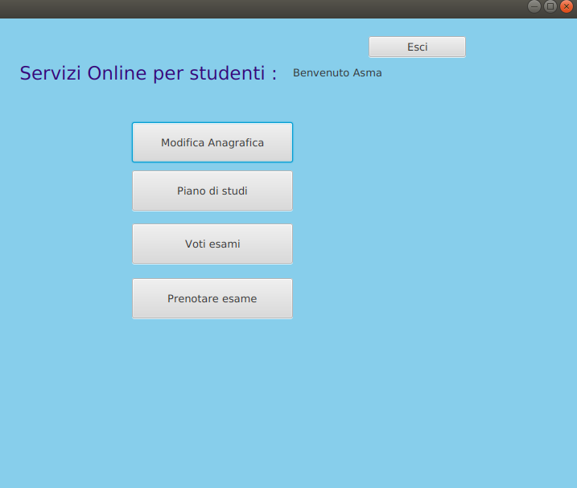

Slide 18
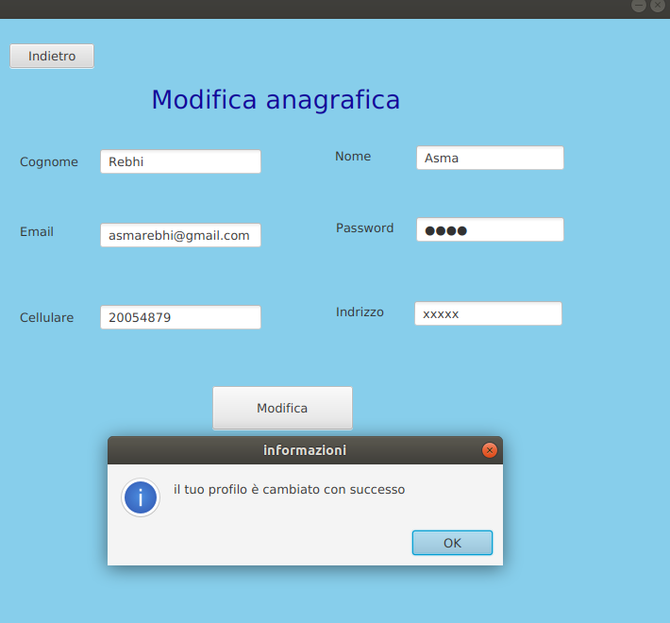

Slide 19
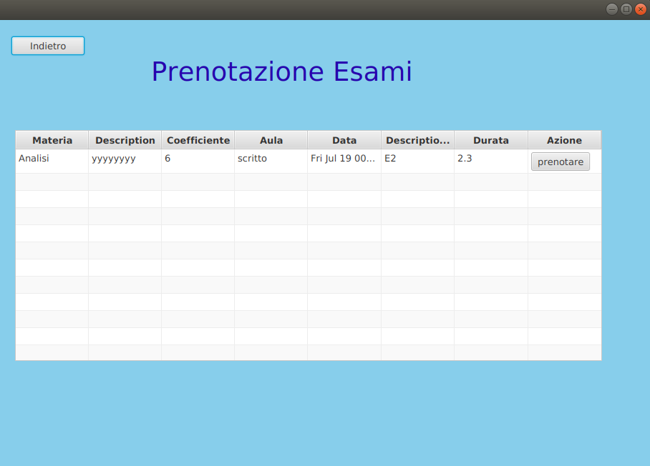

Slide 20
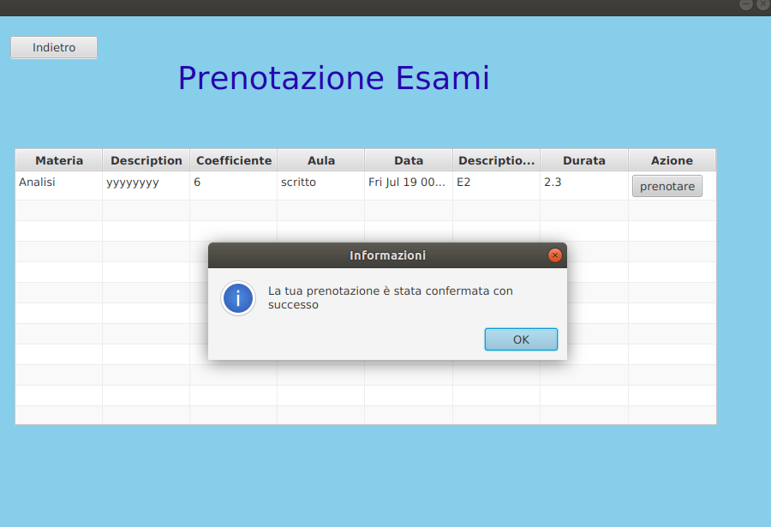

Slide 21
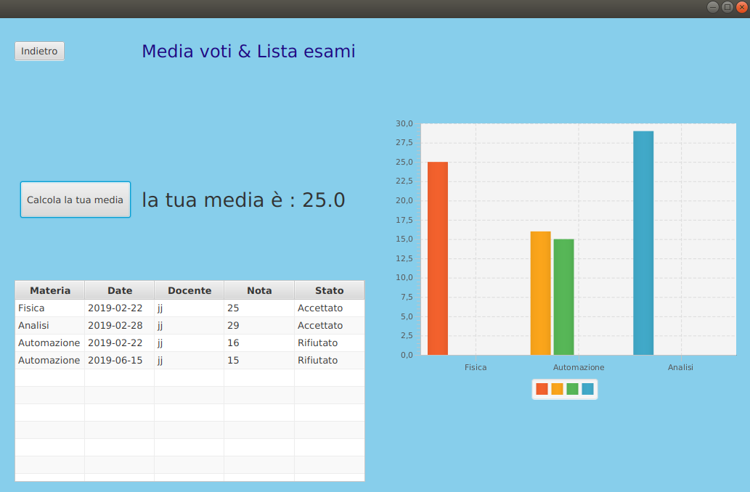

Slide 22
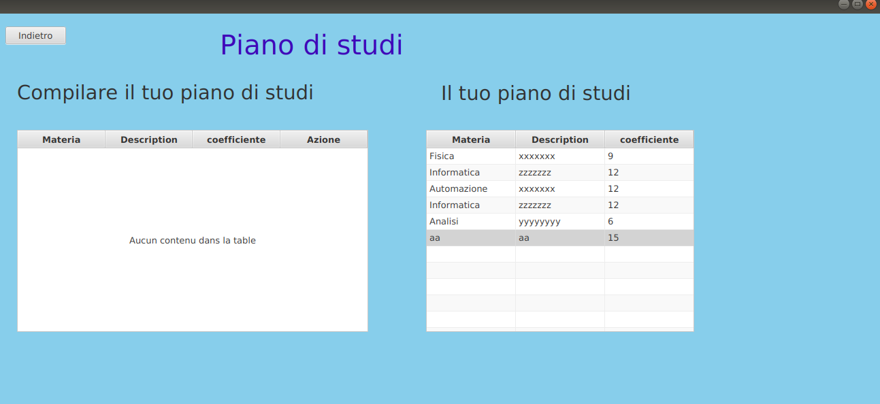

Slide 23
Fine
Grazie per l’attenzione

